Slide 1

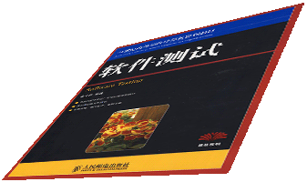

软件测试
第4章 自动化测试
Kerry Zhu
Zhu.Kerry@Gmail.com
http://blog.csdn.net/Kerryzhu

Slide 2
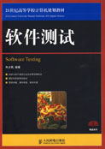
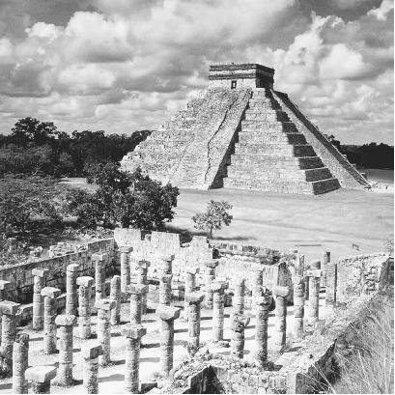
人与工具
http://blog.csdn.net/Kerryzhu
工欲善其事，必先利其器。荀子曰：吾尝终日而思矣，不如须臾之所学也。吾尝〔足支〕而望矣，不如登高之博见也。登高而招，臂非加长也，而见者远。顺风而呼，声非加疾也，而闻者彰。假舆马者，非利足也，而致千里。假舟辑者，非能水也，而绝江河。君子生非异也，善假于物也。君子性非异也，善假于物也。

Slide 3

测试面临的问题
测试用例会越来越多，工作量越来越大，而且许多测试用例会被不断地重复执行。如果由手工来完成，不仅占用很多人力资源，而且工作重复单调，会影响测试人员的积极性，降低测试工作人员的热情… 怎么办？
自动化测试

Slide 4
本章内容
4.1 测试自动化的内涵
4.2 自动化测试的原理
4.3 测试工具的分类和选择
4.4 自动化测试的引入

Slide 5
本章内容
4.1 测试自动化的内涵
4.2 自动化测试的原理
4.3 测试工具的分类和选择
4.4 自动化测试的引入

Slide 6
4.1 测试自动化的内涵
4.1.1 简单的实验
4.1.2 自动化测试的例子
4.1.3 什么是自动化测试
4.1.4 自动化测试的特点和优势

Slide 7
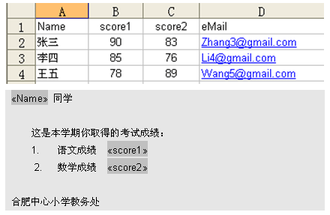
简单的实验
批处理文件
Word的邮件合并功能
“工具”→“信和邮件”→“邮件合并”

Slide 8
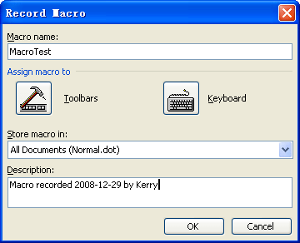
Word中的宏

Slide 9
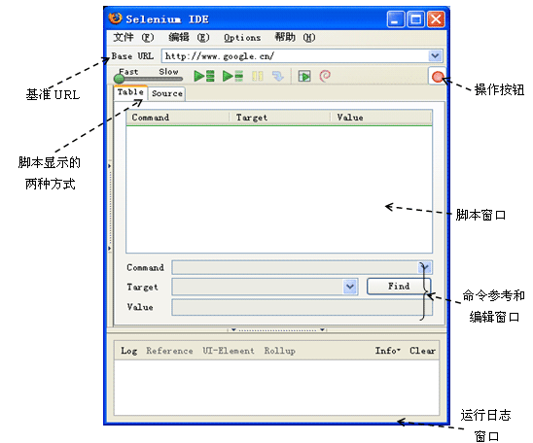
自动化测试的例子（1）
先下载并安装Selenium IDE
http://seleniumhq.org/projects/ide/

Slide 10
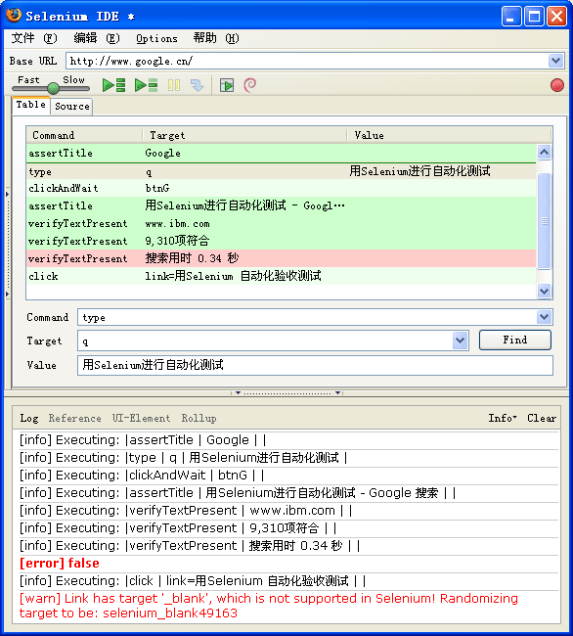
自动化测试的例子（2）
录制操作
查看脚本
回放脚本

Slide 11
什么是自动化测试
自动化测试（automated test）是相对手工测试（manual test）而存在的一个概念，由手工逐个地运行测试用例的操作过程被测试工具自动执行的过程所代替。
测试工具的使用是自动化测试的主要特征

Slide 12
自动化测试 vs. 测试自动化
自动化测试焦点集中在测试执行，主要是由测试工具自动地完成测试。
测试自动化指“一切可以由计算机系统自动完成的测试任务都已经由计算机系统或软件工具、程序来承担并自动执行”

Slide 13
自动化测试 vs. 测试自动化
http://blog.csdn.net/Kerryzhu
.
.
.
.
.
.
.
.
.
.
.
.
.
.
.
.
自动化测试
测试工具
测试执行
单项活动
测试自动化
理念
全过程
所有测试活动
包括测试设计
测试管理

Slide 14
手工测试的局限性
http://blog.csdn.net/Kerryzhu
无法做到覆盖所有代码路径
很难捕捉到与时序、死锁、资源冲突、多线程等有关的错误
难以实施系统负载/性能测试，因为需要模拟大量数据或大量并发用户
难以实施系统可靠性测试，因为需要模拟系统运行十年、甚至几十年。
难以在短时间内完成大量（如几千个）的（回归）测试用例
面对测试条件组合爆炸，无能为力或效率非常低。
您的看法？

Slide 15
自动化测试的特点
自动运行的速度快，是手工无法相比的。
测试结果准确。例如搜索用时及时是0.33秒或0.24秒，系统都会发现问题，不会忽视任何差异
高复用性。一旦完成所用的测试脚本，可以一劳永逸运行很多遍
永不疲劳
可靠
独特的能力

Slide 16
自动化测试带来的好处
测试周期缩短
更高质量的产品
软件过程更规范
高昂的团队士气
节省人力资源，降低企业成本
充分利用硬件资源，降低企业成本。
表4-2 自动化测试在不同测试阶段的应用

Slide 17


手工测试 vs.自动测试
http://blog.csdn.net/Kerryzhu
自动测试
手工测试
高效率（速度）
高复用性
覆盖率容易度量
准确、可靠
不知疲劳
激励团队士气
机械、难以发现缺陷
一次性投入大
发现缺陷率高
容易实施
创造性、灵活性
覆盖率量化困难
重复测试效率低
不一致性、可靠性低
依赖人力资源
Notes:
Why do we perform functional testing?
When is functional testing performed?
What problems do we encounter when the entire testing phase is to be tested manually?

Slide 18
两者相互补充
在系统功能逻辑测试、验收测试、适用性测试、涉及交互性测试时，多采用手工测试方法；
单元测试、集成测试、系统负载或性能、可靠性测试等比较适合采用TA；
对那种不稳定、开发周期短或一次性的软件等不适合TA
工具本身缺乏想象力和创造性，自动测试只能发现15%的缺陷，而手工测试可以发现85%的缺陷；

Slide 19
本章内容
4.1 测试自动化的内涵
4.2 自动化测试的原理
4.3 测试工具的分类和选择
4.4 自动化测试的引入

Slide 20
4.2 自动化测试的原理
http://blog.csdn.net/Kerryzhu
4.2.1 代码分析
4.2.2 GUI对象识别
4.2.3 DOM对象识别
4.2.4 自动比较技术
4.2.5 脚本技术

Slide 21
自动化测试的流程举例
http://blog.csdn.net/Kerryzhu
启动应用
创建脚本
测试报告
记录执行Log
录制对象及其操作
验证测试结果
插入验证点
启动应用、执行脚本
调试脚本
保存脚本
调用脚本

Slide 22
测试工具实现的原理
http://blog.csdn.net/Kerryzhu
代码扫描及其分析
对象识别
捕获和回放（record/playback）
脚本技术
自动结果比较

Slide 23
代码分析
代码的静态分析的关键是建立各种规则，而这种规则的建立是依赖于相应编程语言的语法。如依据EBNF（扩展巴科斯-诺尔范式） 对 Java代码的分析。
参考Parasoft Jtest 或C++test

Slide 24
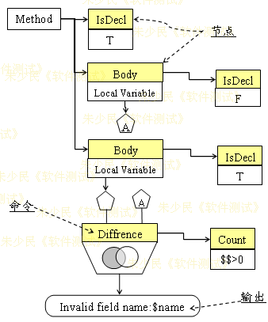
代码规则表示举例

Slide 25
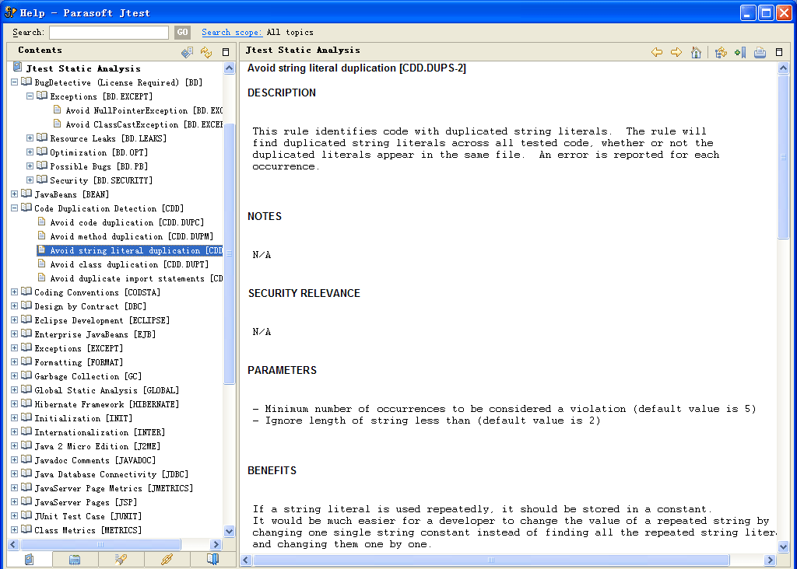
代码扫描
http://blog.csdn.net/Kerryzhu
编译器
规则
工具

Slide 26
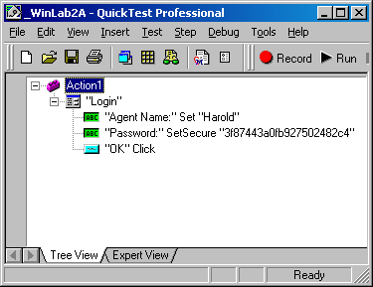
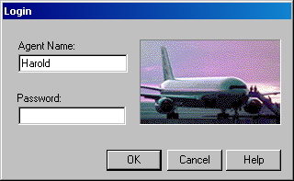
Windows对象识别
http://blog.csdn.net/Kerryzhu
逻辑名称是对象属性之一的值
数值 用于识别对象名称
Nativeclass: Edit
Attached Text: Agent Name:
Enabled: True
Focused: True
Height: 20
Text: Harold
Width: 119
Notes:
When the developers were creating this system, this
Then again reinforce name, method and value

Slide 27
Windows对象识别 － 2
http://blog.csdn.net/Kerryzhu
对象库 是本地在测试结构范围内 存储对像信息.
对象库
例如对象 (属性) 包含登陆窗口在记录过程中捕获的:
- Agent Name field
- Password field
- OK button
- Cancel button
- Help button
Notes:
Test Object information is stored in the Object Repository
Add how the ActiveScreen capture level affects the contents of the OR
Include a class activity

Slide 28
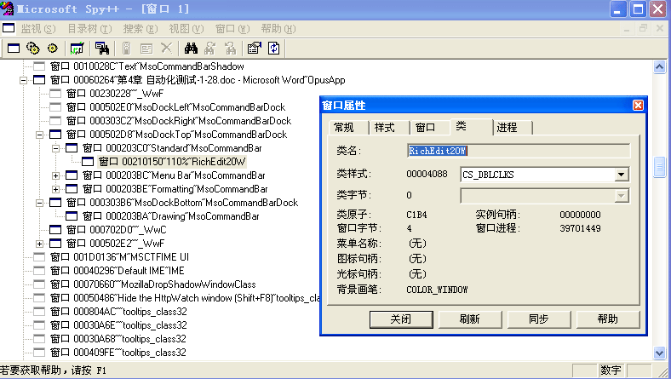
对象识别工具
http://blog.csdn.net/Kerryzhu

Slide 29
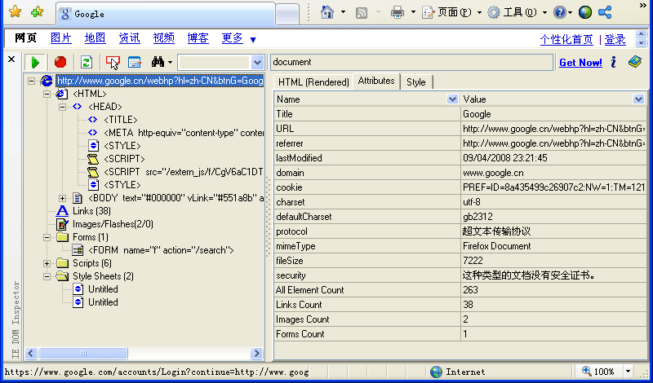
DOM对象的识别
http://blog.csdn.net/Kerryzhu
IE DOM Inspector

Slide 30
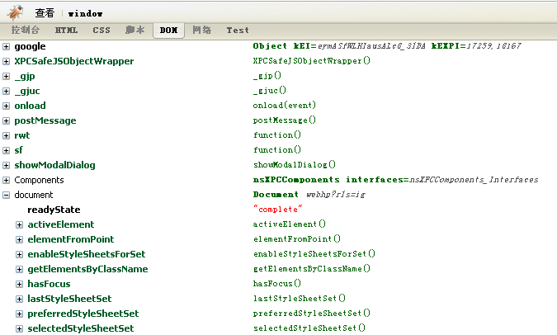
DOM对象识别工具
http://blog.csdn.net/Kerryzhu
FireBug

Slide 31
脚本技术
http://blog.csdn.net/Kerryzhu
    线性脚本，是录制手工执行的测试用例得到的脚本，这种脚本包含所有的击键、移动、输入数据等，所有录制的测试用例都可以得到完整的回放。
    结构化脚本，类似于结构化程序设计，具有各种逻辑结构、函数调用功能。
    数据驱动脚本，将测试输入存储在独立的（数据）文件中，而不是存储在脚本中。
    关键字驱动脚本，是数据驱动脚本的逻辑扩张

Slide 32
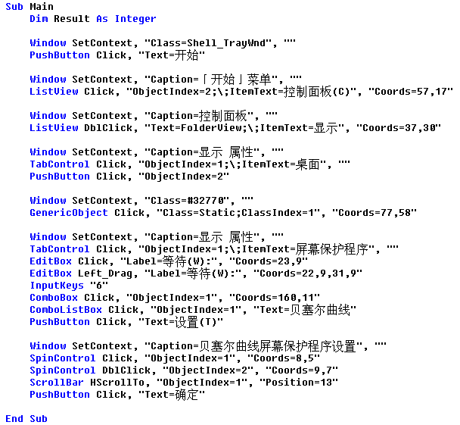
线性脚本
http://blog.csdn.net/Kerryzhu

Slide 33
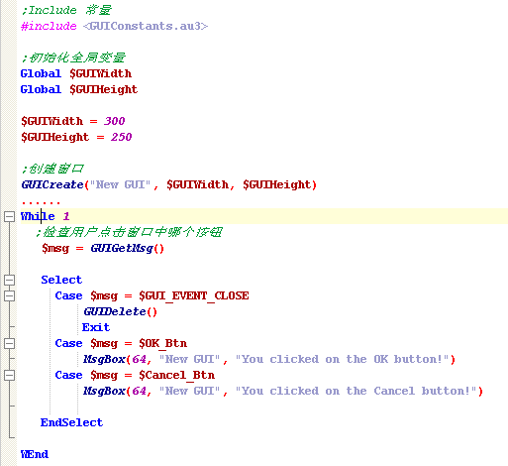
结构化脚本
http://blog.csdn.net/Kerryzhu

Slide 34
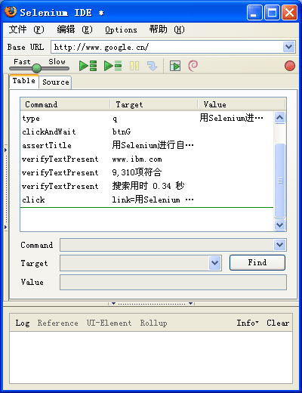
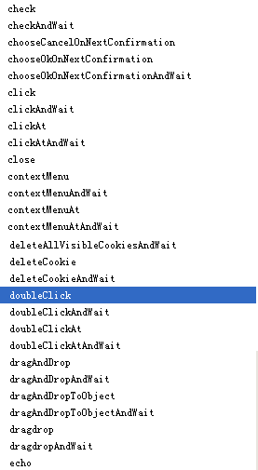
关键字驱动脚本
http://blog.csdn.net/Kerryzhu

Slide 35
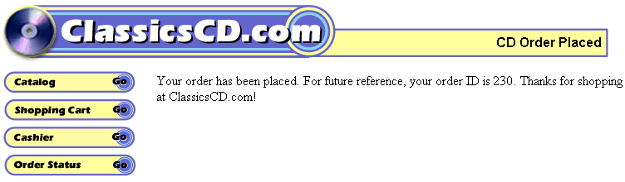


数据驱动测试脚本
http://blog.csdn.net/Kerryzhu
Test Passes when comparing pattern baseline to dynamic data
Order ID changes with each order placed
Test Fails when comparing static baseline to dynamic data
动态内容匹配
  利用模式匹配技术来验证数据
  如不是验证 “Order ID 230”, 而是 “Order ID ###”
  当验证应用的行为时，考虑了各种不同的合法响应
Notes:
Dynamic Data Validation solves another very common problem with java and web applications.
In many applications, there will be dynamic data that changes with every run of the application. In the case we have here, you can see that every time an order is placed a new order number is generated. Any attempt to compare this order number to a static baseline will result in a test failure.
So how does one validate ever changing data in an application.
<<< CLICK >>>
The answer is to use Pattern Matching technology. Instead of trying to match a dynamic value to a static baseline, you match it to a pattern. In our case here, we match simply against 3 digits. If we get a three digit number, the test passes. This of course is a very simple pattern. Using industry standard Regular Expression notation (common in popular parsing languages such as PERL), you can create any imaginable pattern to validate any imaginable type of dynamic data!

Slide 36
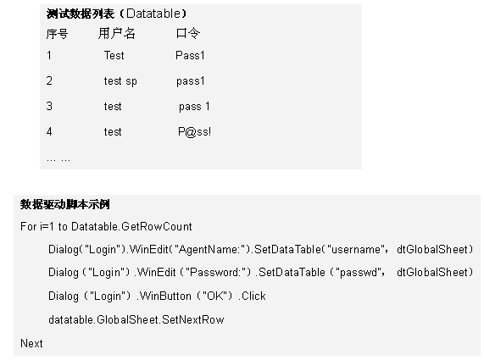
另外一个例子

Slide 37
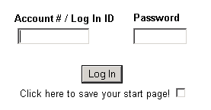
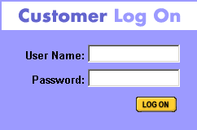


对象映射
http://blog.csdn.net/Kerryzhu
Version 1.0
Version 2.0
Tester
sees
Tool
sees
?
Determines
Match
?
Notes:
Let’s take a closer look at the ScriptAssure technology. ScriptAssure is the technology that makes test scripts immune to object name changes between software builds. This is a critical feature to reduce script maintenance and increase script reliability.
Here we have two builds of the same application.
<<< CLICK >>>
The scripting tool sees the underlying attributes which allow the tool to uniquely identify the objects being testing. The problem is, when the attributes are changed build to build as the application gets constructed, the test scripts can no longer uniquely identify the object to be tested, thus breaks. In the past, the Tester would need to manually intervene using a GUI Mapper to identify to the script what it is was supposed to test.
<<< CLICK >>>
Unique to Rational, the new technology tool can identify objects even after the identifiers have changed. It uses many different attributes, weighs them proportionately, then uses a sensitivity setting to identify the object. This way, should one or a few properties – such as an object name – change between builds, it can still recognize the correct object.
<<< WAIT FOR CHECK MARK TO APPEAR >>>
The benefit is that even as object properties change between builds, the scripts will still playback. This decreases script failures by making scripts more resilient to change. Of course, all of this translates to less script maintenance and more time for the Tester.

Slide 38
自动比较
http://blog.csdn.net/Kerryzhu
静态比较和动态比较，
简单比较和复杂比较，
敏感性测试比较和健壮性测试比较，。
比较过滤器

Slide 39
Selenium中验证命令的示例
验证点命令 | 对象 | 值
verifyTitle | My Page
verifyValue | nameField | John Smith
verifySelected | dorpdown2 | value=js*123
verifyTextPresent | You are now logged in
verifyAttribute | txt1@class | bigAndBlod
verfyVisible | postcode

Slide 40
Robot验证点
http://blog.csdn.net/Kerryzhu
Syntax of WindowVP function:
Result = WindowVP (action%, recMethod$, parameters$)
[action can be one of following values]
CompareImage
CompareMenu
CompareProperties
Exists/DoesNotExist
…
WindowVP (CompareImage, "Caption=Paint", "VP=PICT1A")
This function returns 1 if the action performed passes
Return 0 if the action performed fails.
ComboBoxVP
EditBoxVP
FileVP
HTMLLinkVP
HTMLDocumentVP
ListViewVP
WindowVP
JavaListViewVP

Slide 41
本章内容
4.1 测试自动化的内涵
4.2 自动化测试的原理
4.3 测试工具的分类和选择
4.4 自动化测试的引入

Slide 42
各类测试工具
根据测试方法不同，分为白盒测试工具和黑盒测试工具、静态测试工具和动态测试工具等。
根据工具的来源不同，分为开源测试工具（多数是免费的）和商业测试工具、自主开发的测试工具和第三方测试工具等。
根据测试的对象和目的，分为单元测试工具、功能测试工具、性能测试工具、测试管理工具等

Slide 43
测试工具的分类
http://blog.csdn.net/Kerryzhu
静态测试工具
- 扫描分析：Findbugs, JTest/C++Test
- 规则定义
动态测试工具
- 内存检测工具
- 录制/回放工具
- 负载测试工具
- 监控工具

Slide 44
商业工具解决方案
http://blog.csdn.net/Kerryzhu
单元测试：Parasoft JTest /C++test, PR QA•C/C++、CompuWare DevPartner for Visual C++
CompuWare BounceChecker， IBM Rational PurifyPlus/PureCoverage, CompuWare TrueCoverage， TeleLogic Logiscop
功能测试：HP QTP/WinRunner, IBM Rational Functional Tester/Robot, Segue SilkTest , Oracle Empirix e-Test Suite , Compuware Test Partner, Parasoft WebKing
性能测试：HP LoadRunner, Borland SilkPerformer, IBM Rational Performance Tester, Radview WebLoad , Compuware QA Load

Slide 45
开源工具解决方案
http://blog.csdn.net/Kerryzhu
单元测试：JUnit & XUnit 家族
功能测试：Selenium、Abbot
AutoIT/AutoHotkey
性能测试：JMeter
数据库：DBprobe
网络监控：Wireshark/Ethereal, Netcat, Snort
http://www.opensourcetesting.org

Slide 46
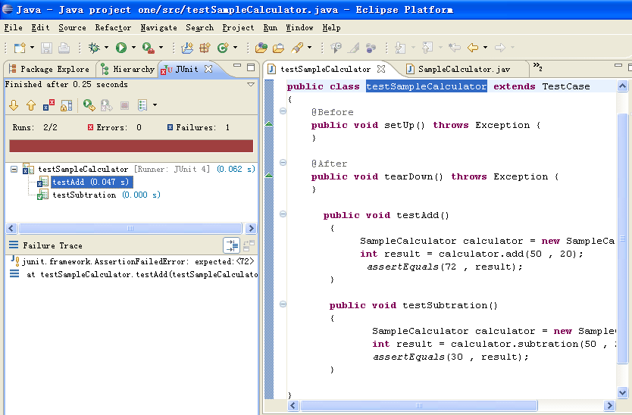
Demo
http://blog.csdn.net/Kerryzhu
JUnit

Slide 47
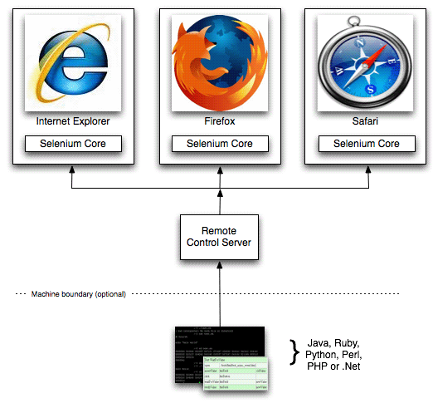
Demo
http://blog.csdn.net/Kerryzhu
Selenium

Slide 48
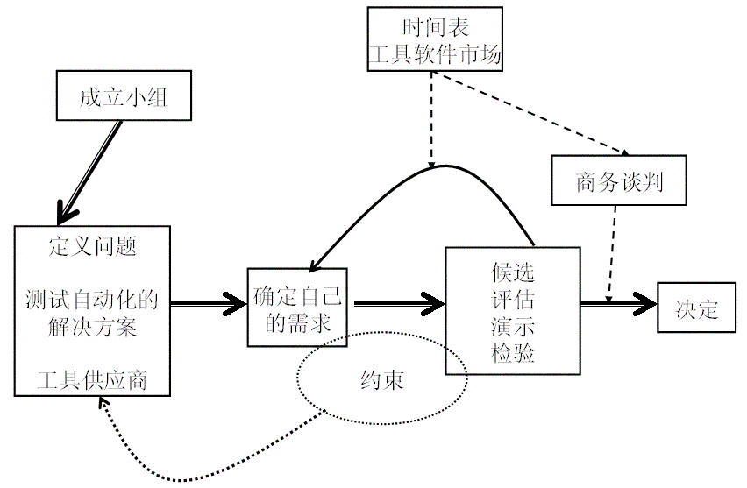
工具选择的过程
http://blog.csdn.net/Kerryzhu

Slide 49
本章内容
4.1 测试自动化的内涵
4.2 自动化测试的原理
4.3 测试工具的分类和选择
4.4 自动化测试的引入

Slide 50
正确认识测试自动化
http://blog.csdn.net/Kerryzhu
不现实的期望注定测试自动化的失败
测试自动化能：
  显著降低重复手工测试的时间
  建立可靠、重复的测试，减少认为错误
  增强测试质量和覆盖率
测试自动化不能：
  完全替代手工测试和手工测试工程师
  保证100%的测试覆盖率
  弥补测试实践的不足

Slide 51
测试自动化普遍存在的问题
http://blog.csdn.net/Kerryzhu
不正确的观念或不现实的期望
缺乏具有良好素质、经验的测试人才
测试工具本身的问题影响测试的质量
测试脚本的质量低劣
没有进行有效的、充分的培训
没有考虑到公司的实际情况，盲目引入测试工具
没有形成一个良好的使用测试工具的环境
其它问题

Slide 52
对策
http://blog.csdn.net/Kerryzhu
正确的认识
找准测试自动化的切入点
把测试脚本开发纳入整个软件开发体系
软件程序开发和测试自动化不可分离
资源的合理调度
测试自动化依赖测试流程和测试用例
降低测试自动化的投入、提高其产出

Slide 53
系统解决方案
http://blog.csdn.net/Kerryzhu
配置管理
脚本
缺陷报告
测试环境
单元测试
录制/编写
功能测试
性能测试
代码
软件
配置管理

Slide 54
完整解决方案举例
http://blog.csdn.net/Kerryzhu
Rational Unified Process
TestManager
Robot/RobotJ
ClearQuest
测试计划
测试设计
测试开发
测试执行
测试评估
配置管理 - ClearQuest and ClearCase LT
Purify
Coverage
Quantify
Notes:
今天我们谈的是如何通过软件测试来提高软件的质量，那软件的质量如何来衡量呢？
一般来说，我们从这三个角度来评估一个软件：
可靠性：它反映了一个软件是否经得起时间的考验。这个软件系统开始运行正常，是否随着时间的推延，出现了系统死机、出现了内存泄露、出现出现非预期的处理结果？
功能：它反映了我们的系统是否满足了系统的用户要求。比如网上购物系统中，我们的定单是否被正确处理？我们余额查询是否返回了我们的实际内容。
功能：他反映了一个系统在处理压力下是否能够正常运行。关于性能问题，我们常会问这样一些问题：我的系统能够支持多少用户的并发请求？我的系统在1000个用户进行并发操作时，平均的响应时间是多少？
RATIONAL针对软件质量的三个衡量角度提出了响应的测试工具与思想。 在当今的测试市场中，RATIONAL是唯一一个提供全套测试产品的厂家。并且，我们的测试产品内部间可以紧密的结合在一起，同时能够与我们的分析、设计工具，需求管理工具紧密的结合起来，形成一个先进的软件设计、开发、测试的集成环境。
These three dimension are like 3 legs of a stool, with them you can sit on the stool, take one away, and you fall over.
You have to test all these dimensions if you are going to answer the question,
“Are we ready to release?”
That’s what we mean by testing all the dimensions of quality.
Only Rational has a product that does that.

Slide 55

Q & A
http://blog.csdn.net/Kerryzhu

